Slide 1
¿Qué es Microsoft Authenticator?

Slide 2
Es una aplicación que permite iniciar sesión en cuentas en línea de forma segura. Utiliza autenticación en dos factores para proteger tus cuentas.

Slide 3
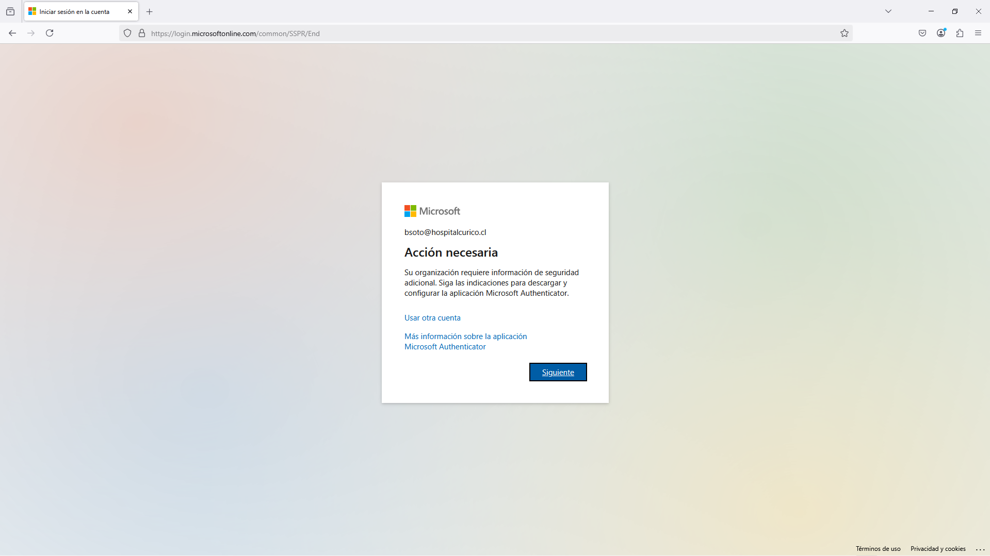
Al iniciar por primera vez en OneDrive aparecerá el siguiente mensaje. En el cual se solicita la configuración de Microsoft Authenticator

Slide 4
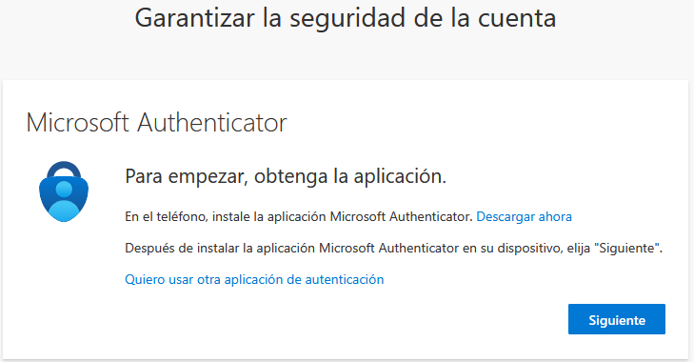
¿Cómo configurar Microsoft Authenticator en mi cuenta OneDrive?

Slide 5
¿Cómo consigo Microsoft Authenticator?

Slide 6
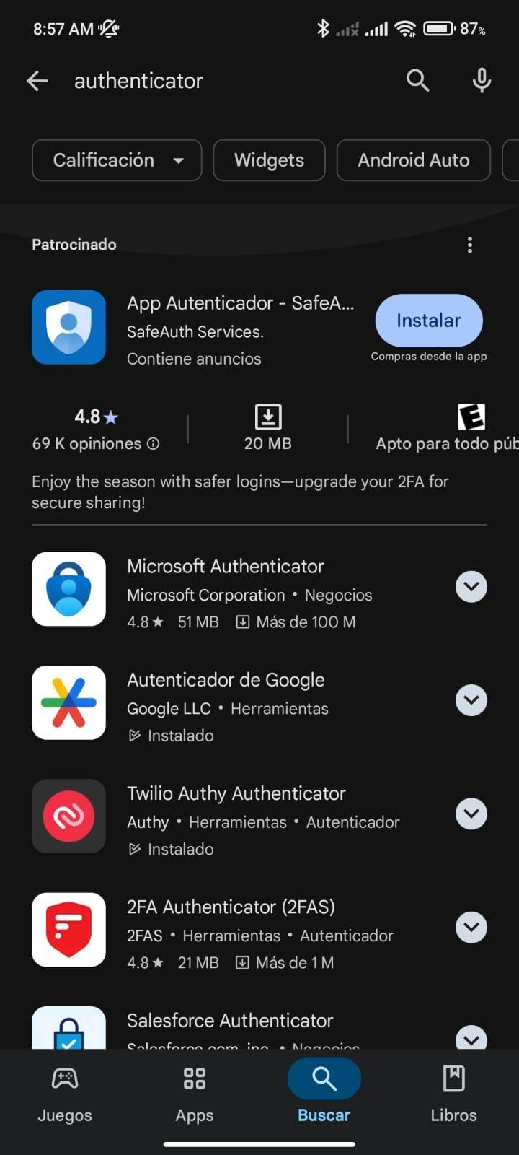
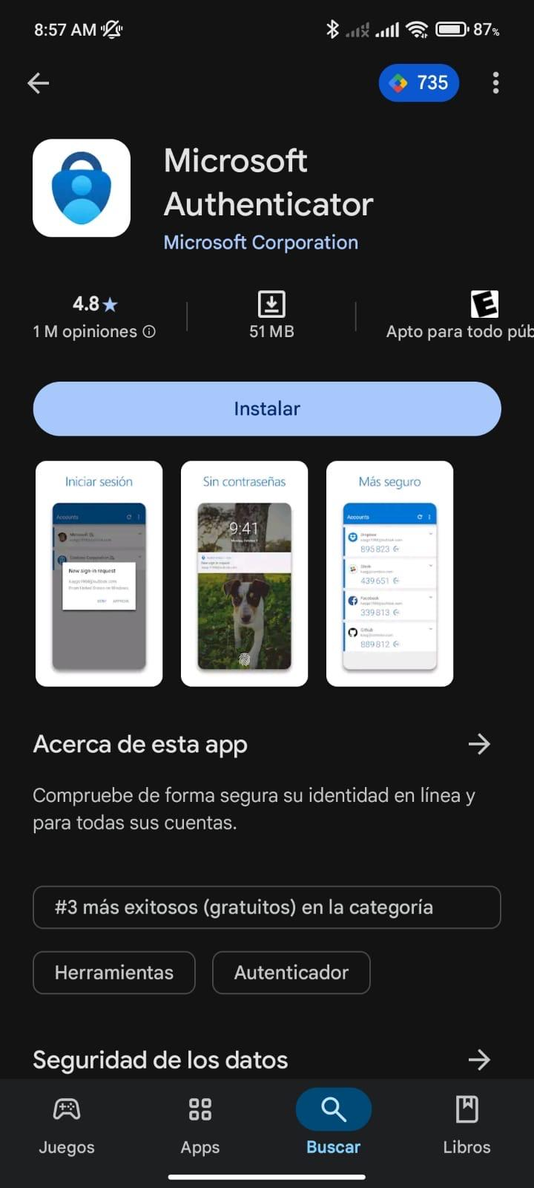
Desde la aplicación App Store o Google Play
Se debe buscar la aplicación Microsoft Authenticator. La cual suele ser la segunda (Tal cual se puede apreciar en la imagen)

